Slide 1
그림으로 정리하는 알고리즘과 자료구조
Study for Turnover
with python+java
이정우

Slide 2

책소개
저자: 조민호
2018년 8월 출판
쪽수: 184 pages
언어: python and Java
대상자: 입문자

Slide 3

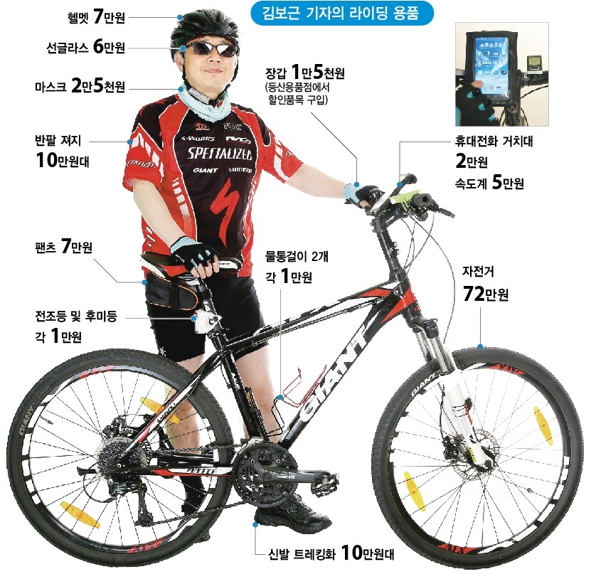
책 선택 이유
목표: 자료구조와 알고리즘의 입문

Slide 4
책 구성(1/2)
컴퓨터를 바라보는 관점
알고지즘은 무엇인가?
알고리즘의 개발
자료구조
정렬 알고리즘
검색 알고리즘
컴퓨터 역사에 남을 유명한 알고리즘

Slide 5
책 구성(2/2)
챕터 개요: 챕터의 전반적인 소개
각 소챕터
간단한 소개 및 설명
그림(있을수도 없을수도)
Python and Java 코드 (하나만 있을수도 없을수도 있음) (python만 소개할 예정)
챕터 끝맺음 (없는 경우도 있음)

Slide 6

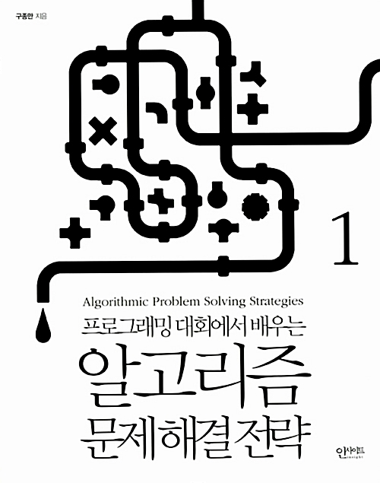

추후 계획
http://ehpub.co.kr/1-%EC%86%8C%EA%B0%9C-%EC%9E%90%EB%A3%8C%EA%B5%AC%EC%A1%B0%EC%99%80-%EC%95%8C%EA%B3%A0%EB%A6%AC%EC%A6%98-with-c/

Slide 7
컴퓨터의 발전
불대수
전기 기술의 발전
디지털 논리회로
현대 컴퓨터
튜링 기계

Slide 8
컴퓨터의 작동 원리
튜링기계의 작동 순서
테이프에서 읽고
이전 입출력 헤드의 값을 읽은 후
제어 장치의 규칙에 따라 연산
연산한 내용이 테이프와 입출력 헤드에 영향을 줌
현대 컴퓨터의 작동 순서
메모리에서 읽고
상태 기억 회로(레지스터)에서 상태를 입력받고
규칙표 논리 회로(CPU)에서 연산을 한 후에
메모리를 쓸 내용과 상태 기억 회로에 쓸 내용 출력

Slide 9
프로그래밍과 알고리즘
프로그래밍은 프로그램을 기획하거나 작성하는 과정
즉, 컴퓨터가 수행하는 작업을 단위 작업으로 분류하고 처리 순서를 정하는 과정
단위 작업의 예
데이터 타입 선언
데이터 입/출력
데이터 저장
데이터 조작
데이터 전달
주어진 과제들을 단위작업으로 나누고 나눈 단위 작업의 처리 절차를 효과적으로 기술하는 것이 중요.
이 과정을 알고리즘이라 함.

Slide 10
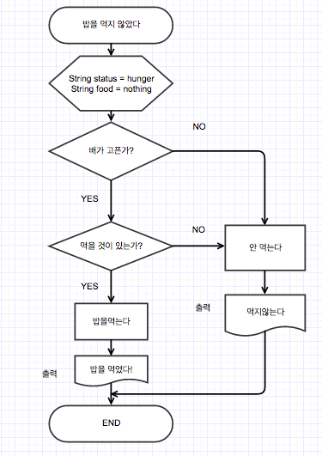
알고리즘 정의
알고리즘은 주어진 문제를 해결하기 위한 절차 (무한반복 X)
알고리즘 종류
정렬
검색
문자열 패턴 매칭
계산
흐름도 (Flow Chart)

Slide 11
자료구조

Slide 12
컴퓨터의 데이터 취급 방법
기본 자료형
숫자
문자
논리값 (T/F)
사용자 정의 자료형
배열
구조체
클래스
재정의 자료형

Slide 13
자료구조의 정의 및 종류
자료구조는 컴퓨터가 다루어야 하는 자료가 많은 경우, 이를 다루는 방법 -> 알고리즘을 구현하는데 사용됨.
자료구조의 물리적 구조 방법은 리스트와 연결 리스트가 있음.
리스트: 각 데이터가 연이어 저장되는 기술
연결 리스트: 각 데이터가 임의의 위치에 저장하고 서로 연결되는 기술
자료구조 대부분은 내부적으로 보면, 리스트 또는 연결 리스트를 이용하여 구현됨.

Slide 14
자료구조의 정의 및 종류
구현방법
리스트
연결 리스트
배열, 스택, 큐, 트리/힙, 그래프
테크

Slide 15
자료구조의 분류
단순구조
2진수
정수, 실수
문자, 문자열
선형구조
리스트
연결리스트
단순 연결 리스트
이중 연결 리스트
원형 연결 리스트
테크
스택
큐
비선형구조
트리
일반 트리
이진 트리
그래프
방향 그래프
무방향 그래프
파일구조
순차 파일
색인 파일
직접 파일

Slide 16
자료구조의 구현
리스트
연결리스트
월
화
수
목
금
토
일
데이터
링크
데이터
링크
데이터
링크
월
화
수
데이터
링크
데이터
링크
데이터
링크
목
금
토
데이터
링크
일

Slide 17
자료구조의 구현 - 리스트
리스트형 자료구조는 연속적인 저장 형태를 가짐
배열: 크기가 변하지 않는 자료구조; -> 중간 값 삭제시 빈칸
리스트: 크기가 변하는 자료구조; -> 중간 값 삭제시 앞칸 옮김
메모리의 연속적인 할당이 특징이며 대부분의 언어로 구현되어있음.
1 | 2 | 3 | 4 | 5 |  | 7 | 8
1 | 2 | 3 | 4 | 5 |  | 7 | 8
1 | 2 | 3 | 4 | 5 | 7 | 8

Slide 18
자료구조의 구현 - 연결리스트
1 | 2 | 3 | 4 | 5 | 7 | 8
1 | 2 | 3 | 4 | 5 | 6 | 7 | 8

Slide 19
해쉬 테이블의 루트 배열
= 리스트 자료구조
데이터 A
0
1
2
3
4
5
데이터 A
해쉬
함수
0번지
데이터 B
3번지
3번지
데이터 B
데이터 C
연결 리스트
방식으로 연결
데이터 C

Slide 20
3
2
1
3
2
4
3
2
2
1
1
INPUT
INPUT
INPUT
OUTPUT
INPUT

Slide 21
초기 상태
end2: A, end1: B, C 삽입
0 | 1 | 2 | 3 | 4 | 5 | 6
0 | 1 | 2 | 3 | 4 | 5 | 6
 | C | B |  |  | A
end1
end1
end2
end2
end2: D 삽입, end1: C 삭제
end2: F, G 삽입시 자리 이동
0 | 1 | 2 | 3 | 4 | 5 | 6
0 | 1 | 2 | 3 | 4 | 5 | 6
 |  | B |  | A | D
 | B | A | D | F | G
end1
end2
end1
end2

Slide 22
8
3
10
2
5
9
19

Slide 23
+
*
-
1
2
7
8

Slide 24
8
3
9
2
5
연결 자료구조
순차 자료구조
부모 노드
8
8
3
9
자식 노드
3
9
2
5
2
5

Slide 25
A
B
D
C
순차 자료구조
연결 자료구조
A | B | C | D
A
B
C
D
0 | 1 | 0 | 1
1 | 0 | 1 | 1
0 | 1 | 0 | 1
1 | 1 | 1 | 0
A
B
D
NULL
B
A
C
D
NULL
C
B
D
NULL
D
A
B
C
NULL

Slide 26
(1) 정렬할 데이터
21 | 19 | 20 | 25
(2) 데이터를 배열에 할당
(3) 데이터 정렬을 위한 할당한 메모리
19 | 20 | 21 |  |  |  | 25
(4) 배열의 데이터를 순서대로 출력
19 | 20 | 21 | 25

Slide 27
(1) 정렬할 데이터
012
326
127
467
110
058
(2) 각 자릿수는 0~9의 값을 가짐
0 자리 | 1 자리 | 2 자리 | 3 자리 | 4 자리 | 5 자리 | 6 자리 | 7 자리 | 8 자리 | 9 자리
(2) 데이터 1의 자릿수를 기준으로 버킷 정렬
110 |  | 012 |  |  |  | 326 | 127 467 | 058
(3) 데이터 10의 자릿수를 기준으로 버킷 정렬
 | 110 012 | 326 127 |  |  | 058 | 467
(4) 데이터 100의 자릿수를 기준으로 버킷 정렬
012 058 | 110 127 |  | 326 | 467
012
058
110
127
326
467

Slide 28
정렬할 데이터 058, 012 교환
058 | 012 | 127 | 322 | 110 | 467
(2) 322, 110 교환
012 | 058 | 127 | 322 | 110 | 467
(3) 110 주변 탐색 및 127, 110 교환
012 | 058 | 127 | 110 | 322 | 467
(4) 완성
012 | 058 | 110 | 127 | 322 | 467

Slide 29
1 | 2 | 3 | 4 | 5 | 6 | 7 | 8
1 | 2 | 3 | 4
5 | 6 | 7 | 8

Slide 30
M Y B B A G E L
MYBK
M B M B A G E L
MBMBC

